Slide 1
Neural network: From perceptron to MLP

Slide 2
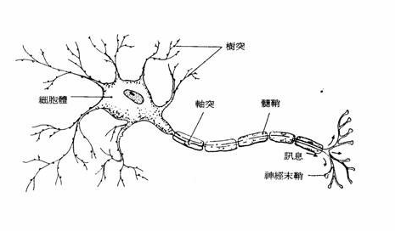
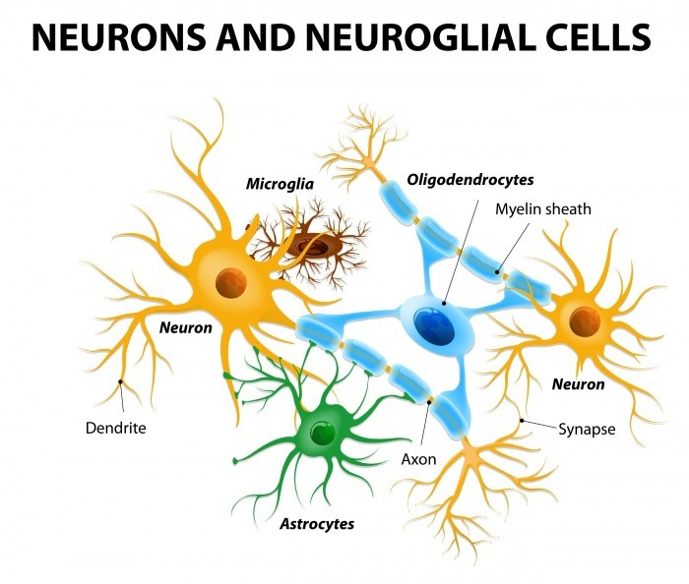
神經網路
生物神經系統的結構，神經元(Neuron)之間互相連結，由外部神經元接收信號，再層層傳導至其他神經元，最後作出反應的過程
neural network
https://ithelp.ithome.com.tw/articles/10191528

Slide 3
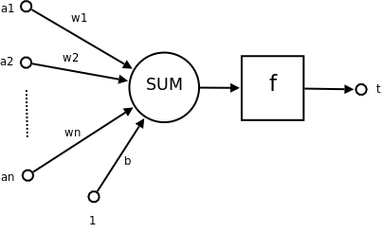
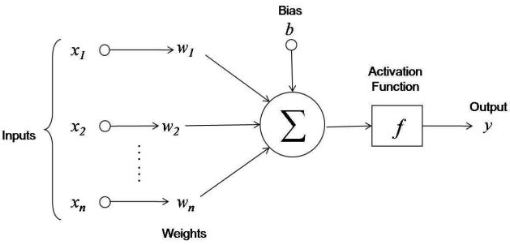
模型化➔類神經網路
Artificial neural network(ANN)
感知機 perceptron
Weight(權重)
激活函數
Activation function
Bias(偏權值)

Slide 4
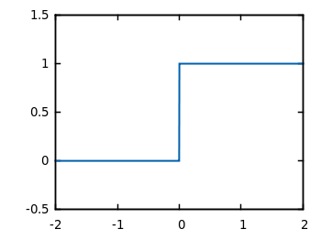
激活函數:Activation function Step Function

Slide 5
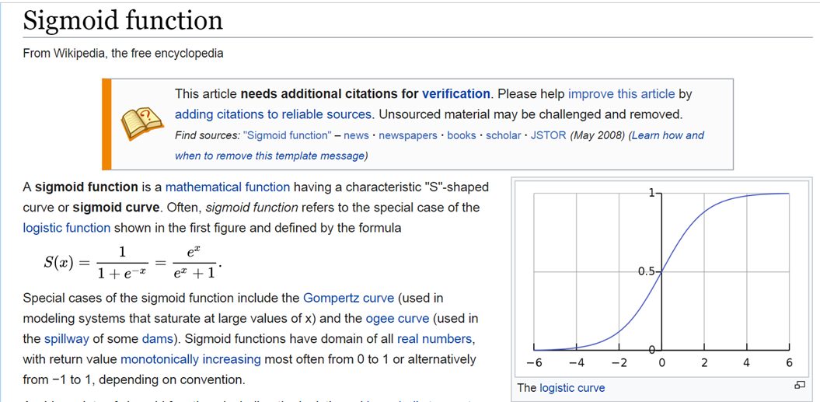
激活函數:Activation function Sigmoid function
https://en.wikipedia.org/wiki/Sigmoid_function

Slide 6
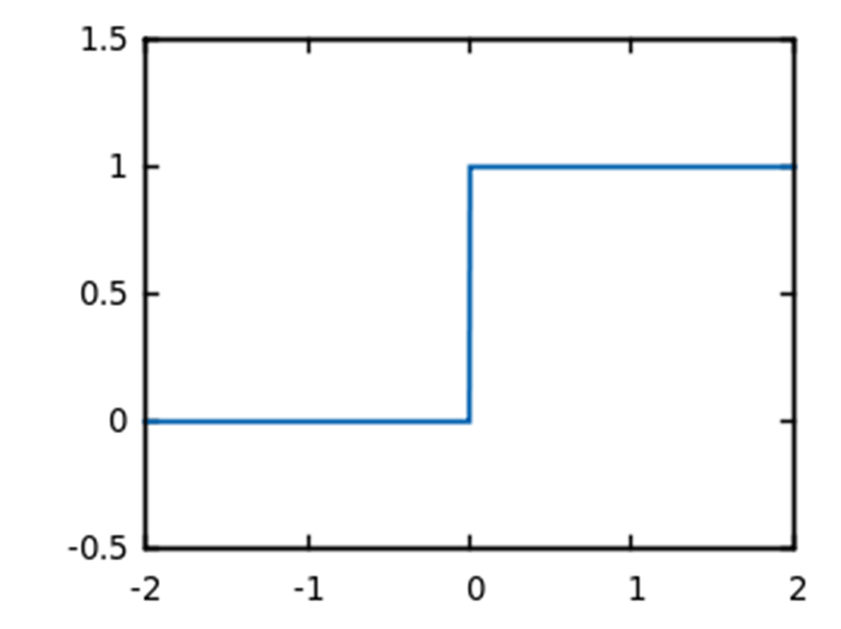
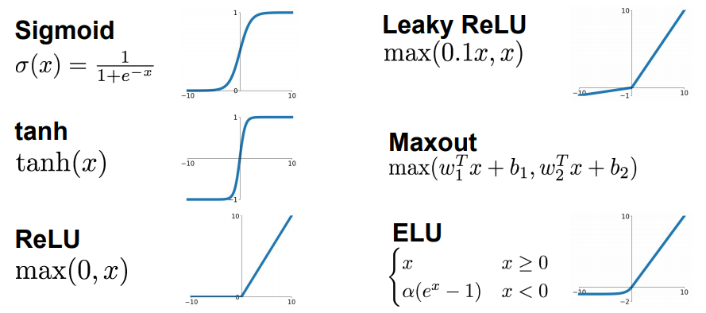
各種激活函數:Activation function

Slide 7
類神經網路起手式:感知器
使用感知機實作邏輯閘

Slide 8
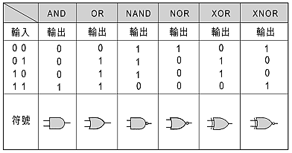
真值表[邏輯閘]

Slide 9
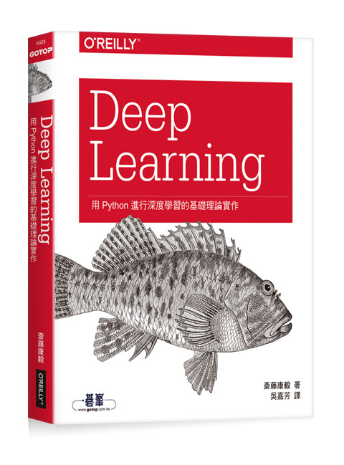
Deep Learning：用Python進行深度學習的基礎理論實作
作者： 斎藤康毅 譯者： 吳嘉芳
出版社：歐萊禮 出版日期：2017/08/17
好書推薦
第一章 Python入門
第二章 感知器
第三章 神經網路
第四章 神經網路的學習
第五章 誤差反向傳播法
第六章 與學習有關的技巧
第七章 卷積神經網路
第八章 深度學習
附錄A Softmax-with-Loss層的計算圖
參考文獻
https://github.com/oreilly-japan/deep-learning-from-scratch

Slide 10

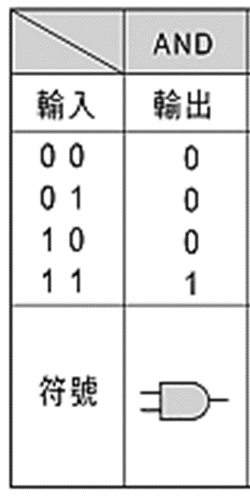
AND gate: w1/w2/b要設定為何
才可以實作出AND gate
x1
input_dim=2
W1
1
1
1
０
０
0
x2
w2
1
0
1
０
b
1

Slide 11
類神經網路起手式:感知器
AND gate的實作

Slide 12
AND gate: w1/w2/b要設定為何
才可以實作出AND gate
x1
input_dim=2
W1
1
1
1
０
０
0
x2
w2
1
0
1
０
b<0
b
w1+b<0
w2+b<0
1
w1+w2+b>0

Slide 13
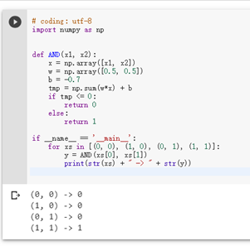
# coding: utf-8
import numpy as np
def AND(x1, x2):
x = np.array([x1, x2])
w = np.array([0.5, 0.5])
b = -0.7
tmp = np.sum(w*x) + b
if tmp <= 0:
return 0
else:
return 1
if __name__ == '__main__':
for xs in [(0, 0), (1, 0), (0, 1), (1, 1)]:
y = AND(xs[0], xs[1])
print(str(xs) + " -> " + str(y))

Slide 14
類神經網路起手式:感知器
作業:完成OR gate, NOR及NAND gate的實作

Slide 15
真值表[邏輯閘]
作業:完成OR gate, NOR及NAND gate的實作

Slide 16
類神經網路起手式:感知器
Solving XOR with a single Perceptron

Slide 17
真值表[邏輯閘]
解的出來嗎??

Slide 18
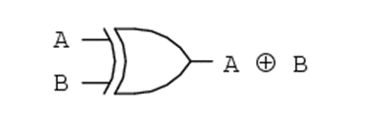
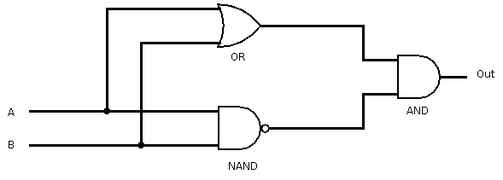
第二章 感知器
# coding: utf-8
from and_gate import AND
from or_gate import OR
from nand_gate import NAND
def XOR(x1, x2):
s1 = NAND(x1, x2)
s2 = OR(x1, x2)
y = AND(s1, s2)
return y
if __name__ == '__main__':
for xs in [(0, 0), (1, 0), (0, 1), (1, 1)]:
y = XOR(xs[0], xs[1])
print(str(xs) + " -> " + str(y))
輸入

Slide 19
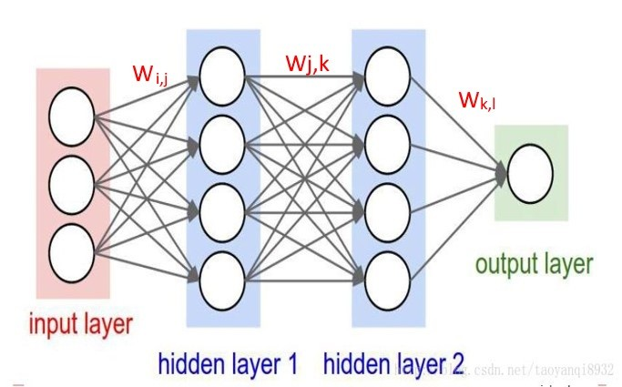
多層感知機 Multilayer perceptron, MLP

Slide 20
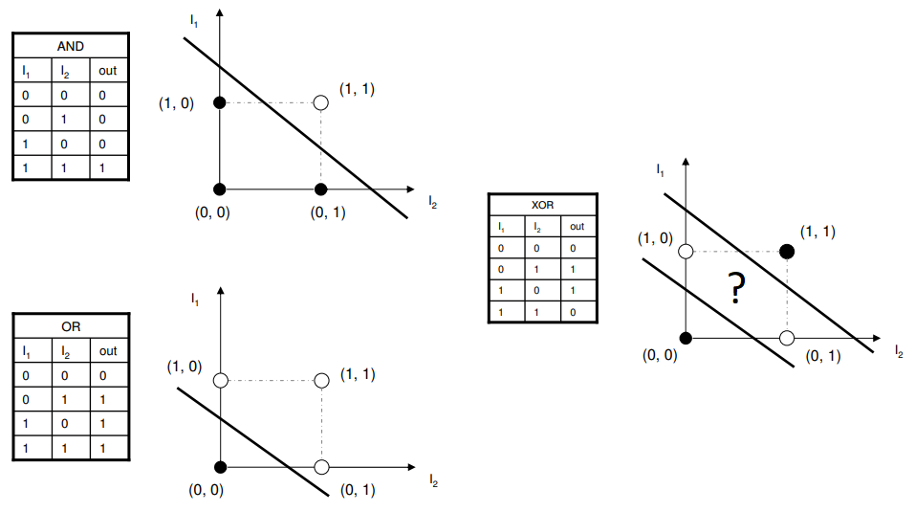
linearly separable

Slide 21
具有學習能力的神經網路

Slide 22
模型化➔類神經網路
Artificial neural network(ANN)
感知機 perceptron
Weight(權重)
激活函數
Activation function
Bias(偏權值)

Slide 23
學習能力類神經網路
步驟一:將Weight(權重)與Bias(偏權值)
隨機設定(例如全為0)
Weight(權重)
激活函數
Activation function
模型結果值
Bias(偏權值)

Slide 24
學習能力類神經網路
Weight(權重)
激活函數
Activation function
步驟二:計算出
模型結果值
模型結果值
Bias(偏權值)

Slide 25
學習能力類神經網路
步驟三:計算出誤差
error
真實值
Weight(權重)
激活函數
Activation function
誤差
error
模型結果值
Bias(偏權值)

Slide 26
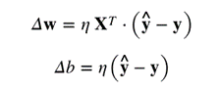
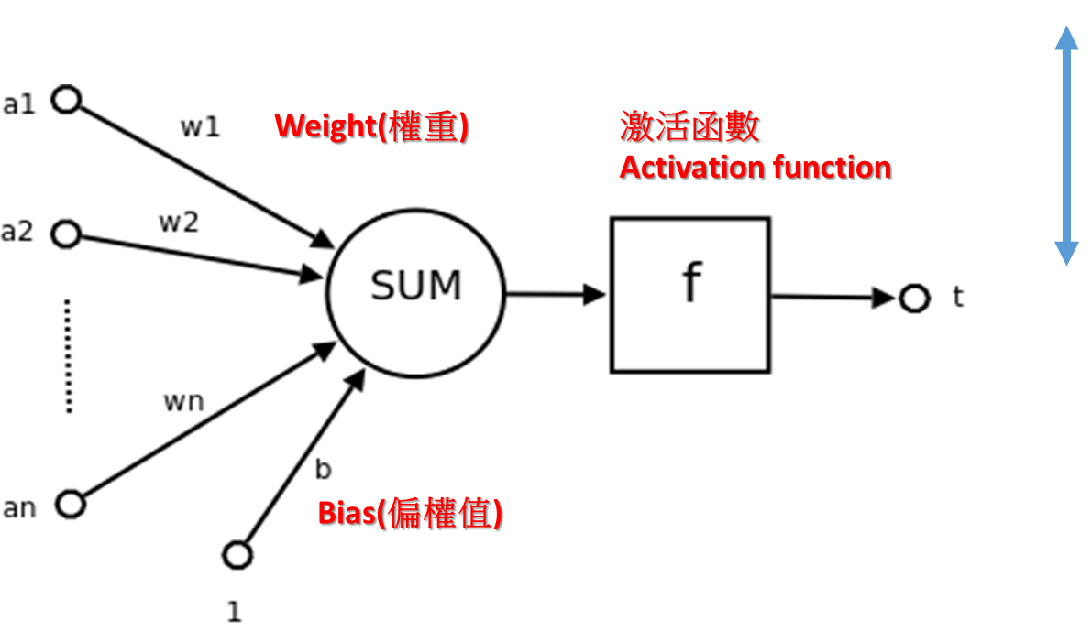
學習能力類神經網路
步驟四:定義Weight(權重)與Bias(偏權值)的更新策略
從錯誤中學習
Update the weights and bias
學習規則
W(新的)=W(前一回)+△W(誤差變動)
b(新的)=b(前一回)+△b(誤差變動)
學習率
learning rate
真實值
誤差
error
模型結果值

Slide 27
學習能力類神經網路
或執行500回
1000回….
步驟五:使用新的Weight(權重)與Bias(偏權值)
計算直到誤差很小(定義何時結束)
誤差最小化
Weight(權重)
激活函數
Activation function
模型結果值
Bias(偏權值)

Slide 28
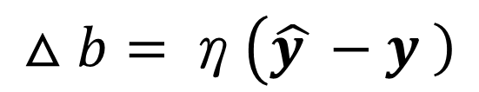
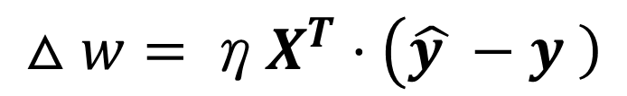
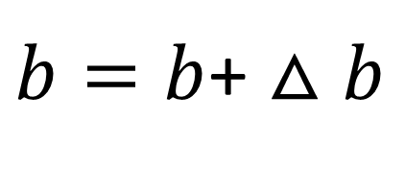
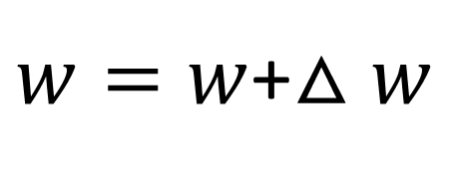
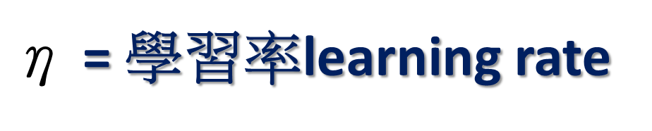
學習規則(Learning rule)
從錯誤中學習
定義Weight(權重)與Bias(偏權值)的更新策略
Update the weights and bias
$$△w=\text{η}X^{T}⋅\left(\hat{y }\right.−\left.y \right)$$
$w=w$+$△w$
W(新的)=W(前一回)+△W(誤差變動)
b(新的)=b(前一回)+△b(誤差變動)
$b=b$+ $△b$
$$△b=\text{η}\left(\hat{y }\right.−\left.y \right)$$
$\text{η}$ = 學習率learning rate

Slide 29
神經網路學習的基本步驟
利用隨機梯度下降法(SGD) 求梯度 並更新權重(weight)和偏置(bias)參數
整個過程是個迴圈過程。
步驟1:從訓練資料中隨機選擇一部分資料
步驟2:構建網路，利用前向傳播，求出輸出值。
利用輸出值與目標值得到損失函數(loss Function)，
利用損失函數，並用反向傳播方法，求各參數的梯度。
步驟3:將權重參數沿梯度方向進行微小更新
步驟4:重複以上1、2、3步驟許多次(epoch=100,500,1000,…)直到誤差很小(最小)
http://www.feiguyunai.com/index.php/2019/03/31/python-ml-24th-backp/

Slide 30
Error Function
Loss Function
Cost Function

Slide 31
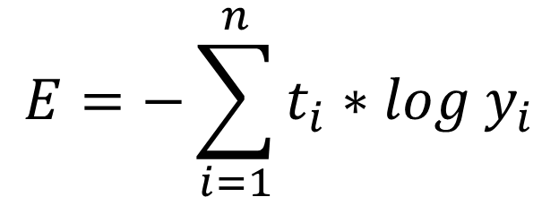
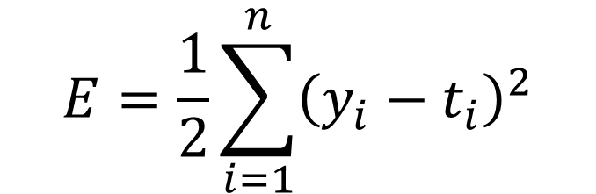
ERROR(錯誤)＝真正的值(t) - 預測值(y)
ERROR function/Cost Function/Loss Function
$$E=\frac{1}{2}\sum_{i=1}^{n}{{\left(y_{i}−t_{i}\right)}^{2}}$$
$$E=−\sum_{i=1}^{n}{t_{i}∗log{ y}_{i}}$$

Slide 32
觀摩學習:到底下網址看看別人怎麼寫程式
Keras 在losses.py定義常用的損失函數
https://github.com/keras-team/keras/blob/master/keras/losses.py
mse = MSE = mean_squared_error
mae = MAE = mean_absolute_error
mape = MAPE = mean_absolute_percentage_error
msle = MSLE = mean_squared_logarithmic_error
kld = KLD = kullback_leibler_divergence
cosine = cosine_proximity

Slide 33
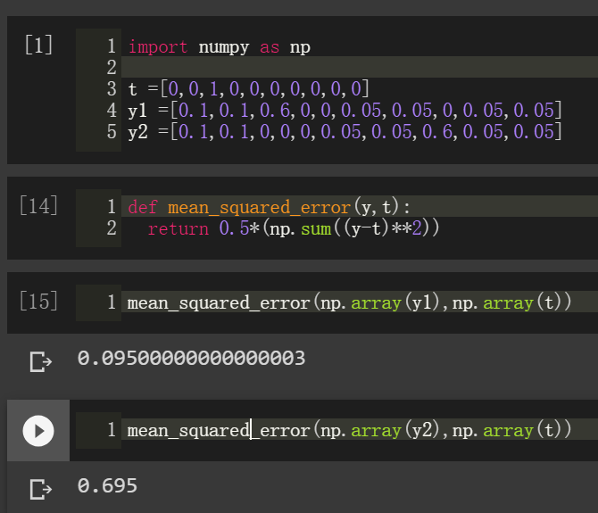
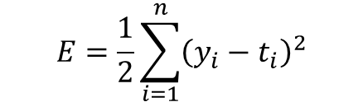
計算看看誤差有多大？？
mse = MSE = mean_squared_error
$$E=\frac{1}{2}\sum_{i=1}^{n}{{\left(y_{i}−t_{i}\right)}^{2}}$$
均方誤差：MSE
實際值
比較接近實際值的預測值
比較遠離實際值的預測值
誤差非常不同

Slide 34
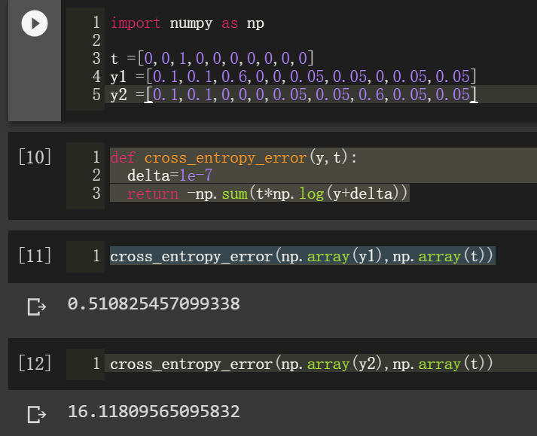
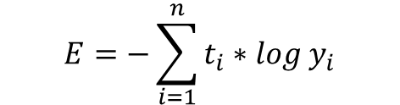
計算看看誤差有多大？？
$$E=−\sum_{i=1}^{n}{t_{i}∗log{ y}_{i}}$$
實際值
比較接近實際值的預測值
比較遠離實際值的預測值
誤差非常不同

Slide 35
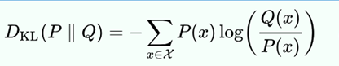
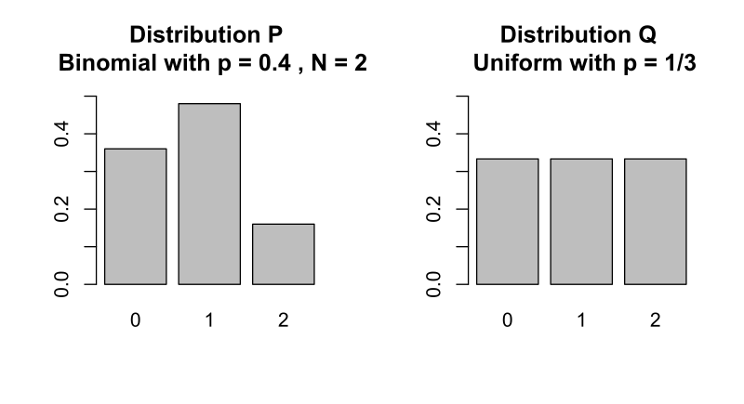
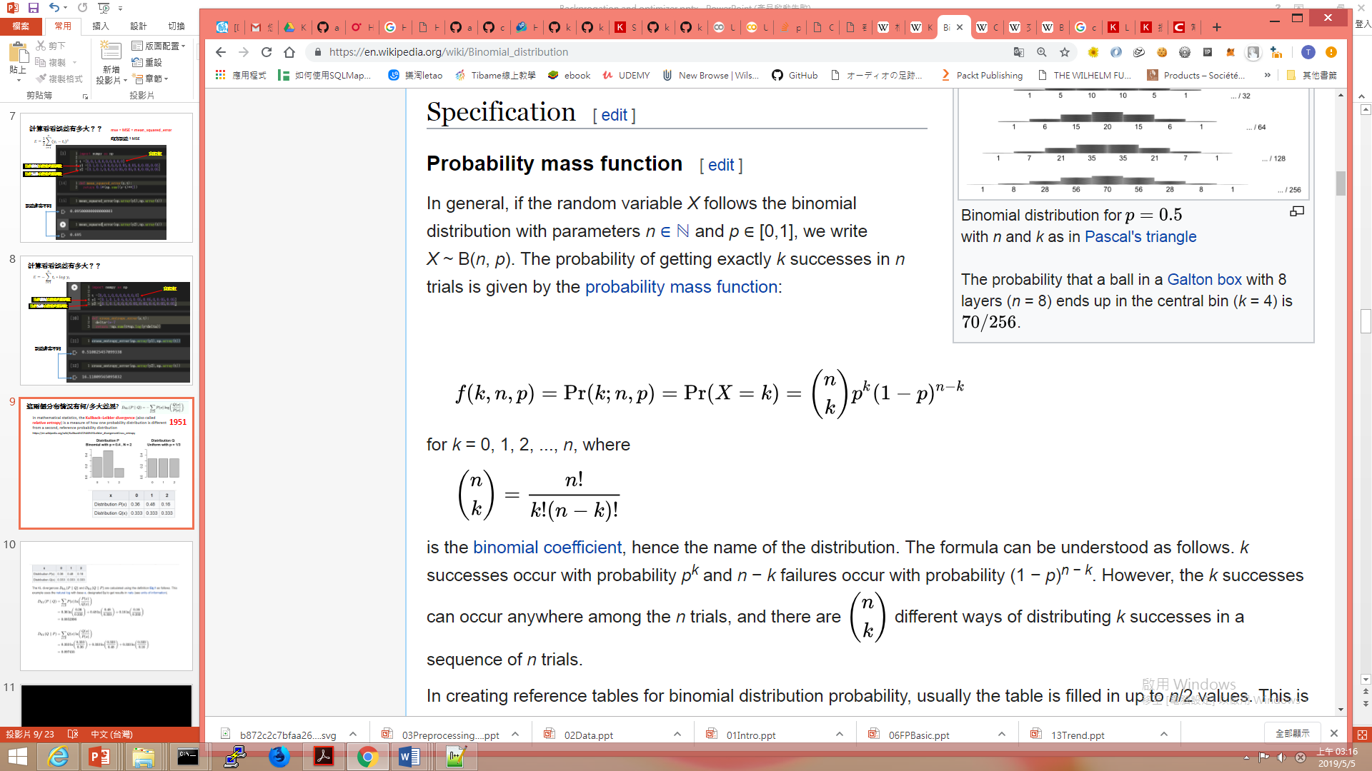
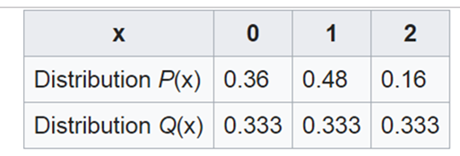
這兩個分布情況有何/多大差異?
https://en.wikipedia.org/wiki/Kullback%E2%80%93Leibler_divergence#Cross_entropy
In mathematical statistics, the Kullback–Leibler divergence (also called relative entropy) is a measure of how one probability distribution is different from a second, reference probability distribution
1951
binomial distribution
Probability mass function

Slide 36
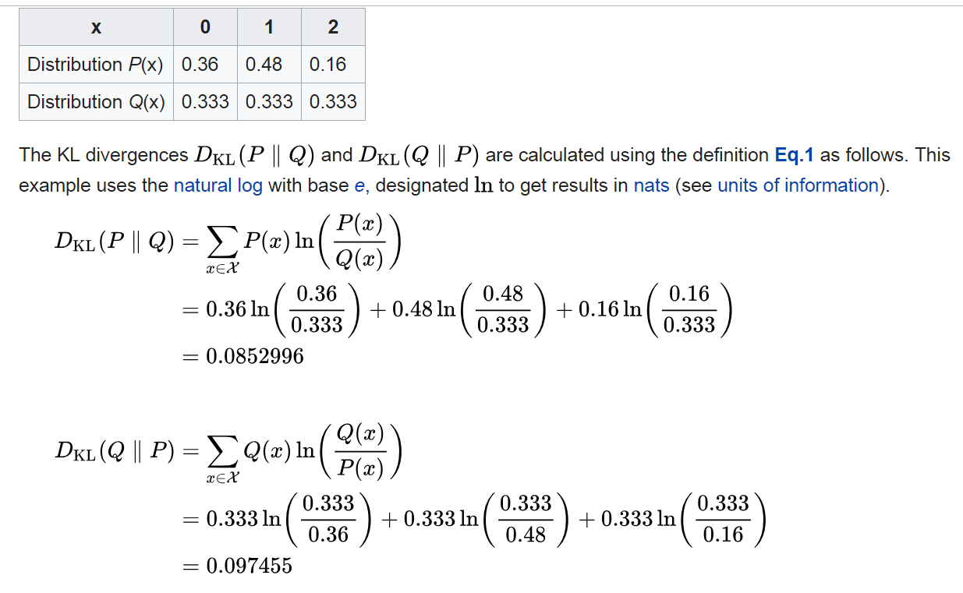
Kullback–Leibler divergence (also called relative entropy)[1951]

Slide 37
Neural Network
Learning
BP

Slide 38
多層感知機 Multilayer perceptron, MLP
有多少個W與b參數??
Wi,j
Wj,k
Wk,l
output layer
output layer
1個節點
Input layer
hidden layer 1
hidden layer 2
Input layer
100個節點
Hidden layer 1
1000個節點
Hidden layer 2
1000個節點
如何快速計算
W與b參數的更新??
Backprogation
誤差反向傳播法

Slide 39
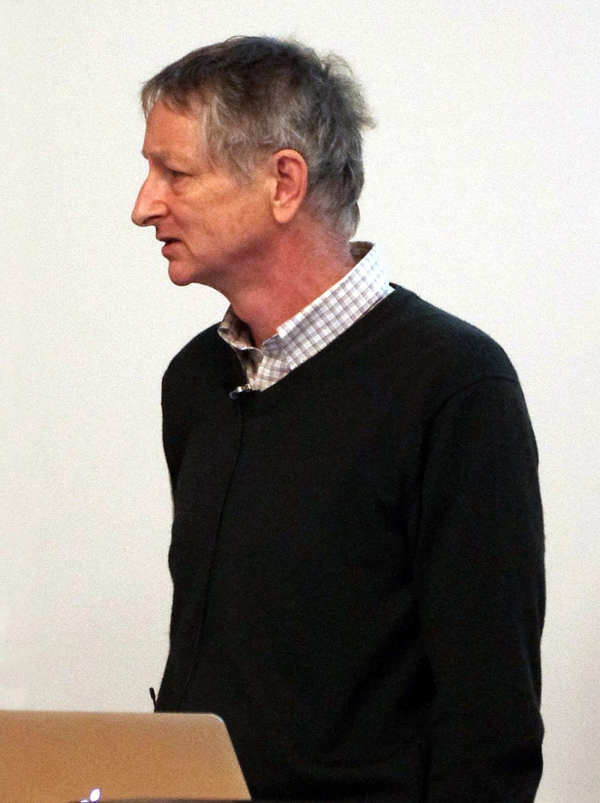
Godfather of Deep Learning
重要里程碑
1986 :the backpropagation algorithm for training multi-layer neural networks
https://www.cs.toronto.edu/~hinton/
Hinton, G. E., Osindero, S. and Teh, Y. (2006)
A fast learning algorithm for deep belief nets.
Neural Computation, 18, pp 1527-1554
2012 AlexNet ( Alex Krizhevsky)啟動AI/NN電腦視覺熱潮
2018 Turing Prize (Yoshua Bengio and Yann LeCun )
2012年在coursera開設課程的簡報https://www.cs.toronto.edu/~hinton/coursera_slides.html

Slide 40
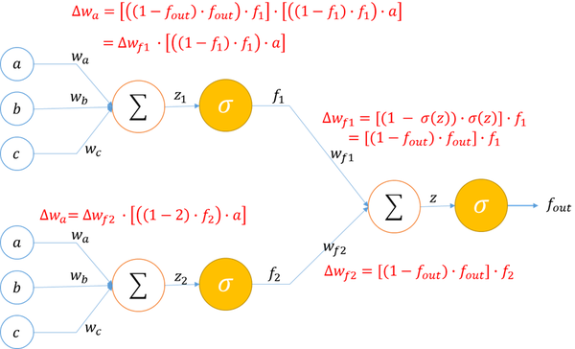
倒遞神經網路(Back-Propagation) 數學推導
http://honglung.pixnet.net/blog/post/202201656-back-propagation-數學推導

Slide 41
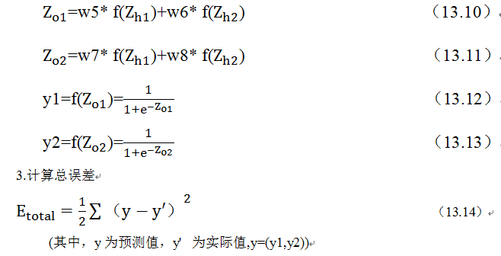
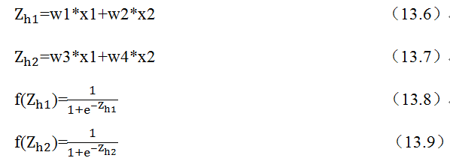
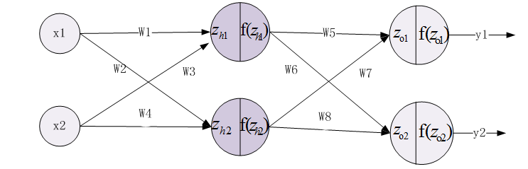
前向傳播
輸入層
隱藏層
輸出層
http://www.feiguyunai.com/index.php/2017/10/29/pythonai-nnbasee01/

Slide 42
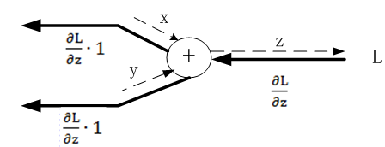
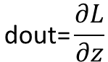
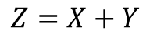
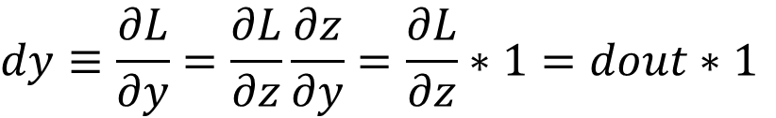
加法節點的反向傳播
forward
$$Z=X+Y$$
$$\text{dout}\text{=}\frac{∂L}{∂z}$$
backward
class AddLayer:
def __init__(self):
pass
def forward(self,x,y):
return x+y
def backward(self,dout):
dx=dout*1
dy=dout*1
return dx,dy
$$dy≡\frac{∂L}{∂y}=\frac{∂L}{∂z}\frac{∂z}{∂y}=\frac{∂L}{∂z}∗1=dout∗1$$

Slide 43
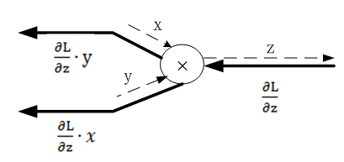
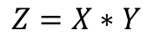
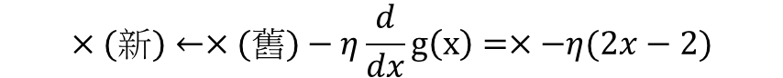
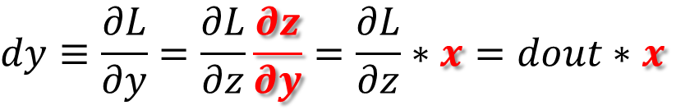
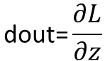
乘法節點的反向傳播
forward
class MultiLayer:
def __init__(self):
self.x=None
self.y=None
def forward(self,x,y):
self.x=x
self.y=y
return x*y
def backward(self,dout):
dx=dout*self.y
dy=dout*self.x
return dx,dy
$$Z=X∗Y$$
$$\text{dout}\text{=}\frac{∂L}{∂z}$$
backward
$$dy≡\frac{∂L}{∂y}=\frac{∂L}{∂z}\frac{∂z}{∂y}=\frac{∂L}{∂z}∗x=dout∗x$$
$$dx≡\frac{∂L}{∂x}=\frac{∂L}{∂z}\frac{∂z}{∂x}=\frac{∂L}{∂z}∗y=dout∗y$$

Slide 44

推薦影片教學:史丹佛大學著名的
Cs231n課程(2015-2019)
Lecture 4 | Introduction to Neural Networks
https://www.youtube.com/watch?v=d14TUNcbn1k
http://cs231n.stanford.edu/slides/2017/cs231n_2017_lecture4.pdf

Slide 45
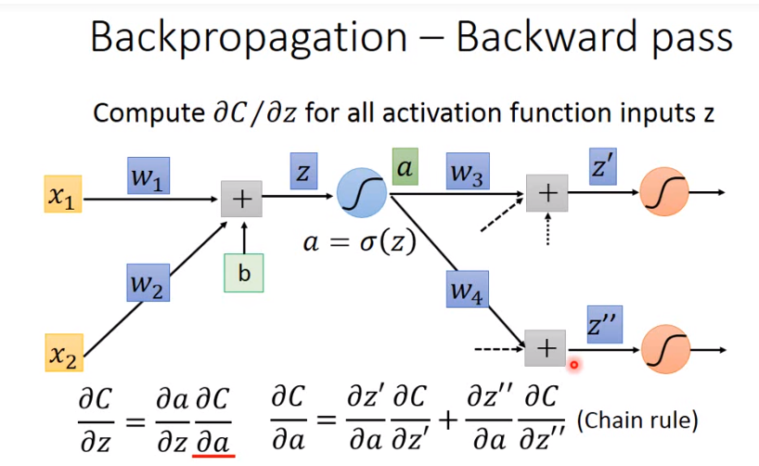
https://www.youtube.com/watch?v=ibJpTrp5mcE
http://speech.ee.ntu.edu.tw/~tlkagk/courses/ML_2016/Lecture/BP.pdf

Slide 46
優化器演算法 Optimizerの
Gradient Descent
梯度下降法

Slide 47

颱風快來了,如何快速下山?
圖片來源:http://cs231n.stanford.edu/slides/2017/cs231n_2017_lecture3.pdf

Slide 48
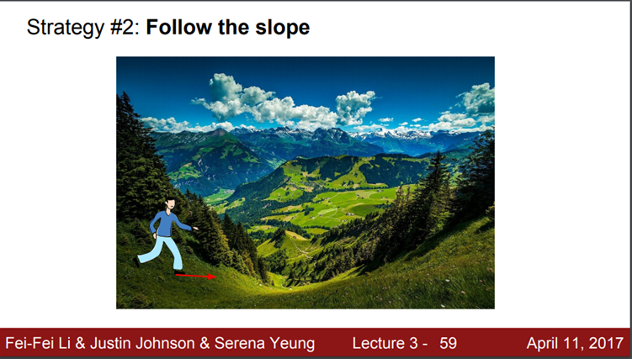
颱風快來了,如何快速下山?
圖片來源:http://cs231n.stanford.edu/slides/2017/cs231n_2017_lecture3.pdf

Slide 49

Gradient Descent 梯度下降法
Optimization Problem 最佳化問題/優化問題:
亂數選擇起始值
透過不斷更新參數 使G(X)會達到最小值
一開始若x=3
$g\left(x\right)={(x−1)}^{2}$=$x^{2}−2x+1$
η= 0.1

Slide 50



Gradient Descent 梯度下降法
Optimization Problem 最佳化問題/優化問題:
亂數選擇起始值
透過不斷更新參數 使G(X)會達到最小值
$g\left(x\right)={(x−1)}^{2}$=$x^{2}−2x+1$
一開始若x=3
$$×\left(新\right)←×−η\left(2x−2\right)$$
$=3−0.1∗(2∗3−2)$= 2.6
η= 0.1

Slide 51


η= 1(太大的學習率)
$$×(新)←×(舊)−η\frac{d}{dx}g\left(x\right)=×−η(2x−2)$$
一開始若x=3
$$×\left(新\right)←×−η\left(2x−2\right)$$
$=3−1∗(2∗3−2)$= -1

Slide 52



η= 1(太大的學習率)
$$×(新)←×(舊)−η\frac{d}{dx}g\left(x\right)=×−η(2x−2)$$
當x = -1
$$×\left(新\right)←×−η\left(2x−2\right)$$
$=−1−1∗(2∗(−1)−2)$= 3

Slide 53
Gradient Descent 梯度下降法
Optimization Problem 最佳化問題/優化問題
新的參數 = 舊的參數 - (學習率)*(梯度)

Slide 54


Slide 55
資料來源:
http://speech.ee.ntu.edu.tw/~tlkagk/courses/ML_2016/Lecture/Gradient%20Descent%20(v2).pdf

Slide 56


Slide 57
優化器演算法 Optimizerの
Gradient Descent
梯度下降法
簡單回歸分析

Slide 58



現實中的數據資料
$y=αx$+$β+ε($微小的亂數)
簡單回歸分析
$y=\hat{α}x$+$\hat{β}$
我們要分析得到的模型

Slide 59

https://en.wikipedia.org/wiki/Linear_regression

Slide 60


https://github.com/zotroneneis/machine_learning_basics/blob/master/linear_regression.ipynb

Slide 61
AI4high/ML_手把手學線性回歸.ipynb

Slide 62
Neural Network
Learning
BGD SGD MBGD

Slide 63
Optimization Problem 最佳化問題/優化問題
解決Optimization Problem的演算法或方法
稱之為 optimizer(優化器)

Slide 64
ML Lecture 3-1: Gradient Descent https://www.youtube.com/watch?v=yKKNr-QKz2Q
Gradient Descent (GD)
Batch Gradient Descent(BGD)
Mini-Batch Gradient Descent (MBGD)
Stochastic Gradient Descent (SGD)
訓練集的所有內容
https://blog.csdn.net/u014595019/article/details/52989301

Slide 65
資料來源:
http://speech.ee.ntu.edu.tw/~tlkagk/courses/ML_2016/Lecture/Gradient%20Descent%20(v2).pdf

Slide 66




Mini-batch
We do not really minimize total loss!
Randomly initialize network parameters
x¹
NN
y¹
Pick the 1st batch
$${\hat{y}}^{1}$$
$$l^{1}$$
$$L′=l^{1}+l^{31}+⋯$$
Mini-batch
NN
x³¹
y³¹
$${\hat{y}}^{31}$$
Update parameters once
$$l^{31}$$
Pick the 2nd batch
……
$$L′′=l^{2}+l^{16}+⋯$$
Update parameters once
x²
NN
y²
$${\hat{y}}^{2}$$
$$l^{2}$$
…
Until all mini-batches have been picked
Mini-batch
x¹⁶
NN
y¹⁶
$${\hat{y}}^{16}$$
$$l^{16}$$
one epoch
……
Repeat the above process

Slide 67
Mini-batch
Pick the 1st batch
x¹
NN
y¹
$${\hat{y}}^{1}$$
$$L′=l^{1}+l^{31}+⋯$$
$$l^{1}$$
Mini-batch
NN
Update parameters once
x³¹
y³¹
$${\hat{y}}^{31}$$
$$l^{31}$$
Pick the 2nd batch
……
$$L′′=l^{2}+l^{16}+⋯$$
Update parameters once
100 examples in a mini-batch
…
Until all mini-batches have been picked
Repeat 20 times
one epoch

Slide 68
優化器演算法
Optimizer

Slide 69



Momentum Hard to find optimal network parameters
Total
Loss
Very slow at the plateau
Stuck at saddle point
Stuck at local minima
$$∂L∕∂w$$
$$≈0$$
$$∂L∕∂w$$
$$=0$$
$$∂L∕∂w$$
$$=0$$
The value of a network parameter w

Slide 70
Momentum 物理學告訴你……
Momentum
How about put this phenomenon in gradient descent?
Notes:
Momentum: 動量

Slide 71

Momentum
Still not guarantee reaching global minima, but give some hope ……
cost
Movement =
Negative of 𝜕𝐿∕𝜕𝑤 + Momentum
Negative of $∂L∕∂w$
Momentum
Real Movement
𝜕𝐿∕𝜕𝑤 = 0
Notes:
What can we see?

Slide 72



$θ←θ−$ $m$
Momentum
$$m ←βm+\text{η}∇_{θ}J\left(θ\right)$$
γ是學習率(Learning rate
m是momentum項(一般設定為0.9)
t是第幾次更新參數
主要是用在計算參數更新方向前會考慮前一次參數更新的方向(v(t-1))，
如果當下梯度方向和歷史參數更新的方向一致，則會增強這個方向的梯度，
若當下梯度方向和歷史參數更新的方向不一致，則梯度會衰退。
然後每一次對梯度作方向微調。這樣可以增加學習上的穩定性(梯度不更新太快)，這樣可以學習的更快，並且有擺脫局部最佳解的能力。

Slide 73

https://medium.com/@chih.sheng.huang821/%E6%A9%9F%E5%99%A8%E5%AD%B8%E7%BF%92-%E5%9F%BA%E7%A4%8E%E6%95%B8%E5%AD%B8-%E4%B8%89-%E6%A2%AF%E5%BA%A6%E6%9C%80%E4%BD%B3%E8%A7%A3%E7%9B%B8%E9%97%9C%E7%AE%97%E6%B3%95-gradient-descent-optimization-algorithms-b61ed1478bd7

Slide 74


學習率設定0.00001，
GD會掉到local minimum，
但momentum則會跳出

Slide 75




Nesterov accelerated gradient (NAG1983)
Momentum
$θ←θ−$ $m$
$$m ←βm+\text{η}∇_{θ}J\left(θ\right)$$
NAG
$θ←θ−$ $m$
$$m ←βm+\text{η}∇_{θ}J\left(θ+βm\right)$$

Slide 76
優化器演算法
Optimizer
Adaptive Learning Rates 可動態調整的學習率

Slide 77

Adaptive Learning Rates 可動態調整的學習率……
Popular & Simple Idea: Reduce the learning rate by some factor every few epochs.
At the beginning, we are far from the destination, so we use larger learning rate
After several epochs, we are close to the destination, so we reduce the learning rate
E.g. 1/t decay: $η^{t}=η/{\sqrt{t+1}}$
Learning rate cannot be one-size-fits-all
Giving different parameters different learning rates
Notes:
Advanced Idea: Eta
Can we give each parameters different learning rates?

Slide 78
Adaptive Learning Rates 可動態調整的學習率……
Adagrad [John Duchi, JMLR’11]
RMSprop
https://www.youtube.com/watch?v=O3sxAc4hxZU
Adadelta [Matthew D. Zeiler, arXiv’12]
“No more pesky learning rates” [Tom Schaul, arXiv’12]
AdaSecant [Caglar Gulcehre, arXiv’14]
Adam [Diederik P. Kingma, ICLR’15]
Nadam
http://cs229.stanford.edu/proj2015/054_report.pdf

Slide 79




Adagrad
Original:
$$w←w−η∂L∕∂w$$
Adagrad:
$$w←w−{\text{η}}_{w}∂L∕∂w$$
Parameter dependent learning rate
constant
$${\text{η}}_{w}=\frac{η}{\sqrt{\sum_{i=0}^{t}{{\left(g^{i}\right)}^{2}}}}$$
$g^{i}$ is $∂L∕∂w$ obtained at the i-th update
Summation of the square of the previous derivatives

Slide 80











Adagrad
$${\text{η}}_{w}=\frac{η}{\sqrt{\sum_{i=0}^{t}{{\left(g^{i}\right)}^{2}}}}$$
g⁰ | g¹ | ……
0.1 | 0.2 | ……
g⁰ | g¹ | ……
20.0 | 10.0 | ……
$$w_{1}$$
$$w_{2}$$
Learning rate:
Learning rate:
$$\frac{η}{\sqrt{{0.1}^{2}}}$$
$$=\frac{η}{0.1}$$
$$\frac{η}{\sqrt{{20}^{2}}}$$
$$=\frac{η}{20}$$
$$\frac{η}{\sqrt{{0.1}^{2}+{0.2}^{2}}}$$
$$=\frac{η}{0.22}$$
$$\frac{η}{\sqrt{{20}^{2}+{10}^{2}}}$$
$$=\frac{η}{22}$$
Observation:
1. Learning rate is smaller and smaller for all parameters
2. Smaller derivatives, larger learning rate, and vice versa
Why?
Notes:
反差
http://seed.ucsd.edu/mediawiki/images/6/6a/Adagrad.pdf
http://courses.cs.washington.edu/courses/cse547/15sp/slides/adagrad.pdf

Slide 81

RMSprop

Slide 82

RMSprop
https://www.cs.toronto.edu/~tijmen/csc321/slides/lecture_slides_lec6.pdf
keras.optimizers.RMSprop(lr=0.001, rho=0.9, epsilon=None, decay=0.0)
https://www.cs.toronto.edu/~hinton/coursera_slides.html

Slide 83

RMSprop
https://www.youtube.com/watch?v=defQQqkXEfE

Slide 84



Adam(2015)
Kingma, D. P., & Ba, J. L. (2015). Adam: a Method for Stochastic Optimization.
International Conference on Learning Representations, 1–13
Momentum是「計算參數更新方向前會考慮前一次參數更新的方向」
RMSprop則是「在學習率上依據梯度的大小對學習率進行加強或是衰減」。
Adam則是兩者合併加強版本(Momentum+RMSprop+各自做偏差的修正)。
預設值β1=0.9, β2=0.999, ε=10^(-8)。

Slide 85

https://arxiv.org/pdf/1412.6980.pdf

Slide 86

推薦影片教學:史丹佛大學著名的CS231n課程
Lecture 7 | Training Neural Networks II
https://www.youtube.com/watch?v=_JB0AO7QxSA&list=PL3FW7Lu3i5JvHM8ljYj-zLfQRF3EO8sYv&index=7

Slide 87

推薦影片教學:史丹佛大學著名的CS231n課程
Lecture 7 | Training Neural Networks II
https://www.youtube.com/watch?v=_JB0AO7QxSA&list=PL3FW7Lu3i5JvHM8ljYj-zLfQRF3EO8sYv&index=7

Slide 88

推薦影片
https://imgur.com/a/Hqolp#NKsFHJb

Slide 89

推薦影片
https://towardsdatascience.com/understanding-rmsprop-faster-neural-network-learning-62e116fcf29a

Slide 90
手把手動手寫
優化器演算法
Optimizer

Slide 91
Deep Learning：用Python進行深度學習的基礎理論實作
作者： 斎藤康毅 譯者： 吳嘉芳
出版社：歐萊禮 出版日期：2017/08/17
好書推薦
第一章 Python入門
第二章 感知器
第三章 神經網路
第四章 神經網路的學習
第五章 誤差反向傳播法
第六章 與學習有關的技巧
第七章 卷積神經網路
第八章 深度學習
附錄A Softmax-with-Loss層的計算圖
參考文獻
https://github.com/oreilly-japan/deep-learning-from-scratch

Slide 92

把常用的工具如optimizer寫成模組 再呼叫使用

Slide 93
deep-learning-from-scratch/common/
functions.py | Error function Activiation function
gradient.py
layers.py | class Relu class Sigmoid….
multi_layer_net.py
multi_layer_net_extend.py | 強化版 Weiht Decay、Dropout、Batch Normalization
optimizer.py | class SGD class Momentum class Nesterov ,…..
trainer.py
util.py | def shuffle_dataset(x, t):

Slide 94
優化器演算法
Optimizer
之比較

Slide 95
Deep Learning：用Python進行深度學習的基礎理論實作
作者： 斎藤康毅 譯者： 吳嘉芳
出版社：歐萊禮 出版日期：2017/08/17
好書推薦
第一章 Python入門
第二章 感知器
第三章 神經網路
第四章 神經網路的學習
第五章 誤差反向傳播法
第六章 與學習有關的技巧
第七章 卷積神經網路
第八章 深度學習
附錄A Softmax-with-Loss層的計算圖
參考文獻
https://github.com/oreilly-japan/deep-learning-from-scratch

Slide 96


$$f\left(x,y\right)=\frac{1}{20}x^{2}+y^{2}$$
init_pos = (-7.0, 2.0)
$$df\left(x,y\right)≡\left[\frac{∂f}{∂x},\frac{∂f}{∂y}\right]=[\frac{1}{10}x,2y]$$
AI4high/NN_optimizer_comparison.ipynb

